Slide 1
특정 소리로 스위치 조작 종합설계프로젝트 계획 발표
컴퓨터공학과
20135106 김경만

Slide 2
목차
구조
설계 개선
마이크 증폭 회로
레귤레이터 회로
AVR
부품
계획

Slide 3

아이디어
소리로 스위치 작동시키기
마이크를 이용하여 소리(e.g. 박수)를 입력 받음
입력 받은 소리를 미리 입력된 패턴과 비교
일치할 시, 서보 모터 작동 → 스위치 작동
패턴 기록 가능
버튼을 누른 뒤, 소리 패턴을 입력

Slide 4
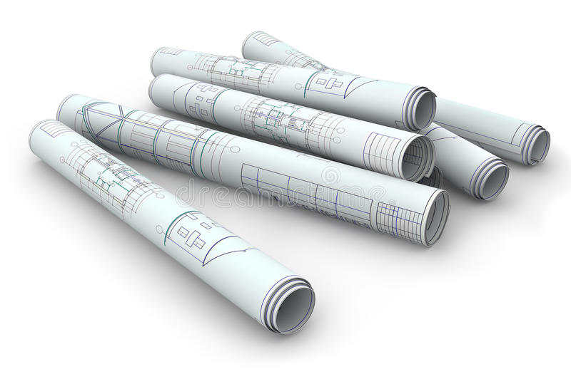
설계
툴을 이용하여 도면 그리기
기존 설계 개선개선

Slide 5
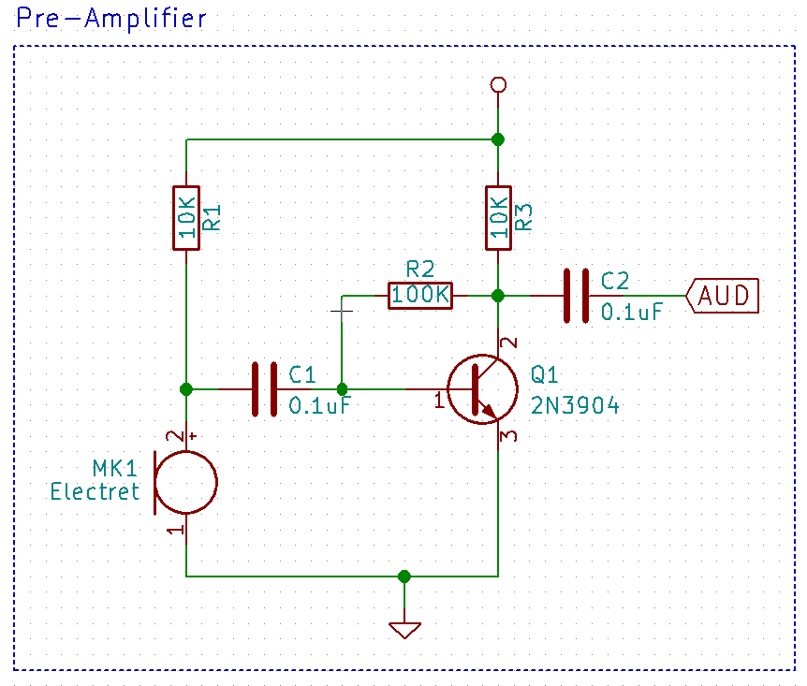
설계 개선(2): 마이크 증폭 회로
기존 마이크 증폭 회로. 음질이 좋지 않다

Slide 6
설계 개선(2): 마이크 증폭 회로
기존 마이크 증폭 회로. 음질이 좋지 않다

Slide 7
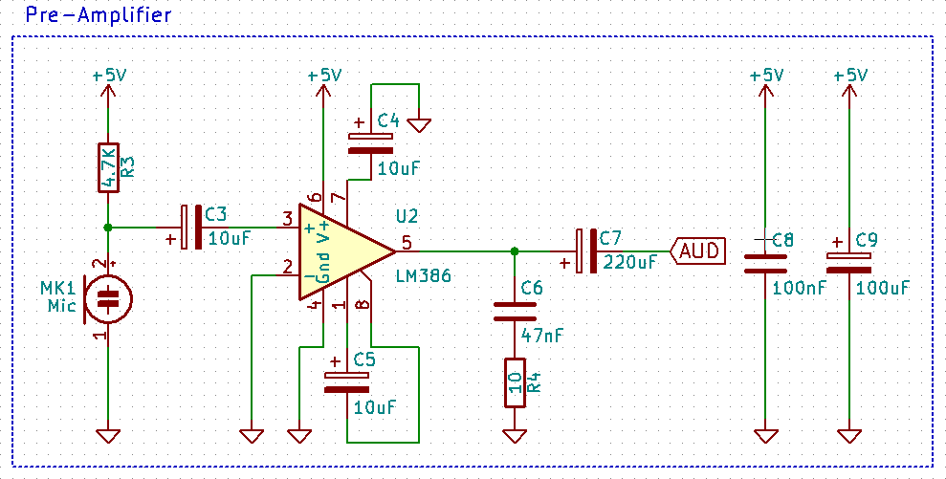
설계 개선(2): 마이크 증폭 회로
LM386을 이용한 마이크 증폭회로

Slide 8
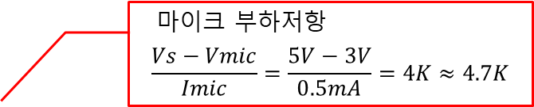
설계 개선(2): 마이크 증폭 회로
마이크 부하저항
$$\frac{Vs−Vmic}{Imic}=\frac{5V−3V}{0.5mA}=4K≈4.7K$$
LM386을 이용한 마이크 증폭회로

Slide 9
설계 개선(2): 마이크 증폭 회로
음향 필터
LM386을 이용한 마이크 증폭회로

Slide 10
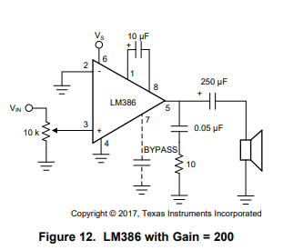
설계 개선(2): 마이크 증폭 회로
오디오 게인(최대 출력 값) 증폭
1핀과 8핀 사이의 커패시터 조절
LM386을 이용한 마이크 증폭회로

Slide 11
설계 개선(2): 마이크 증폭 회로
디커플링 커패시터
전기 노이즈 제어
(필수 아님)
LM386을 이용한 마이크 증폭회로

Slide 12
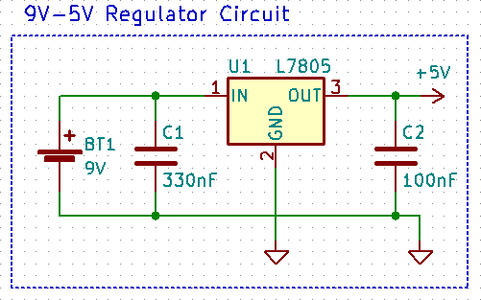
설계 개선(3): 레귤레이터 회로
9V 배터리를 이용
9V의 전압을 5V로 낮춤
5V: IC(AVR, LM386 등) 입력 전압
전기적 노이즈 제어
회로 내에 디커플링 회로 포함
9V-5V 강압 레귤레이터 회로

Slide 13
설계 개선(3): 레귤레이터 회로
9V 배터리를 이용
9V의 전압을 5V로 낮춤
5V: IC(AVR, LM386 등) 입력 전압
전기적 노이즈 제어
회로 내에 디커플링 회로 포함
디커플링 커패시터
9V-5V 강압 레귤레이터 회로

Slide 14
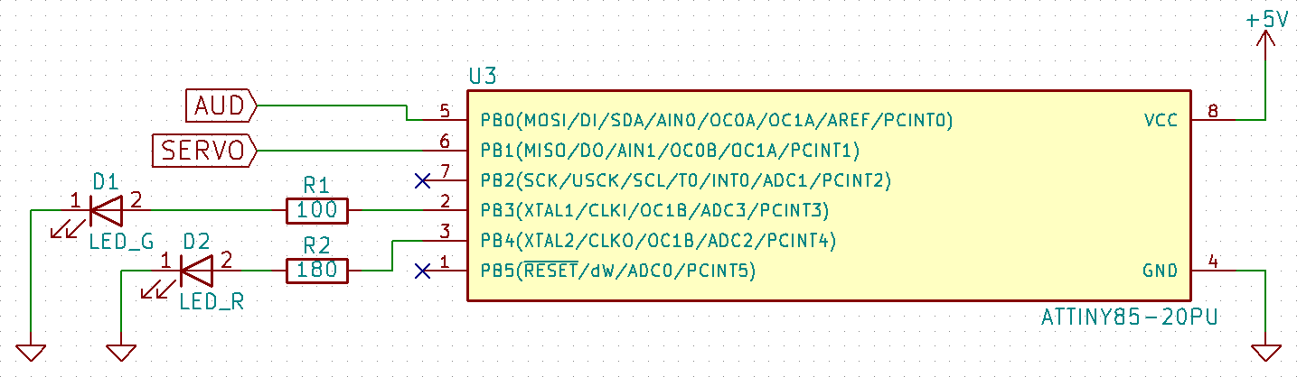
설계 개선(4): AVR

Slide 15
설계 개선(4): AVR
오디오 입력
서보 입력

Slide 16
설계 개선(4): AVR
LED(처리 표시용)

Slide 17
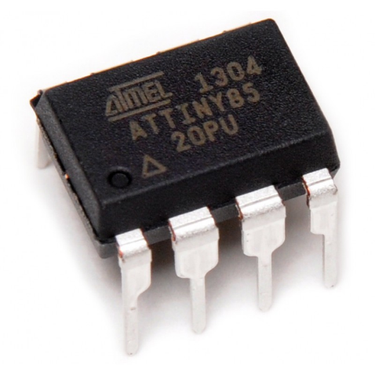
부품
AVR 호환 IC (ATTINY85-20PU) – 약 2,700원
오디오 앰프 IC (LM386N-1) – 약 1,500원
콘덴서 마이크 (CMA-4544PF-W) – 약 1,100원
기타 부품(LED, 저항, 커패시터 등)
ATTINY85-20PU

Slide 18
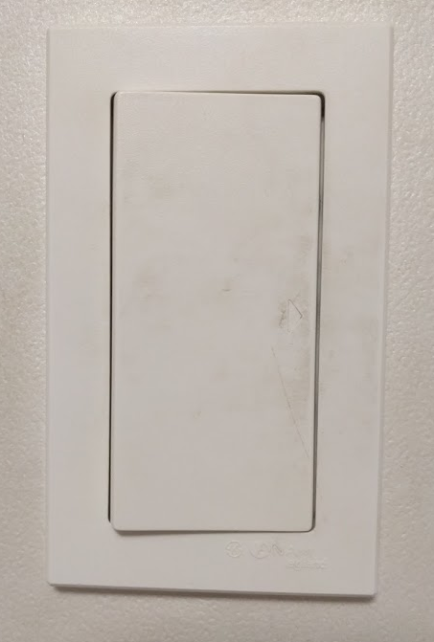
계획
설계 추가 개선(필요하다면)
상세 부품 목록 작성 … 4월 초까지
프로토타입 제작 및 실험 … 4월 초까지
음성 패턴 인식 알고리즘 제작
음성 패턴 생성 알고리즘
(PCB 설계)
누르기 굉장히 귀찮은 녀석

Slide 19
참조
LM386을 이용한 마이크 증폭 회로
https://lowvoltage.wordpress.com/2011/05/15/lm386-mic-amp/
LM386 Datasheet
http://www.ti.com/lit/ds/symlink/lm386.pdf
바이패스 커패시터
https://blog.naver.com/sunggiun81/120043323474
Making A Simple Clap Switch
http://embedded-lab.com/blog/making-a-simple-clap-switch/

